Slide 1
Sústava dvoch lineárnych rovníc
matematika

Slide 2
je to zápis tvaru:
a₁x + b₁y = c₁
a₂x + b₂y = c₂
a₁ a₂ b₁ b₂ c₁ c₂ ∈ R
x, y – neznáme Metódy riešenia:
- Sčítacia
- Dosadzovacia
- Porovnávacia
- Grafická
- Pomocou determinantov

Slide 3
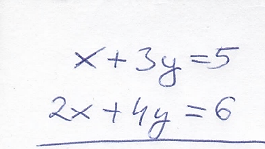
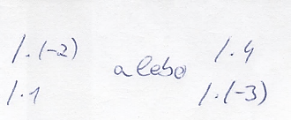
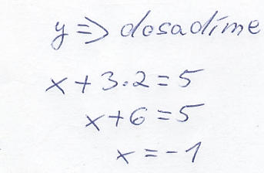




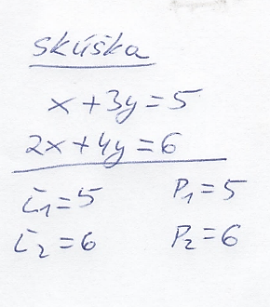

Sčítacia metóda
Rovnice vhodne vynásobíme tak, aby po sčítaní jedna premenná vypadla.

Slide 4
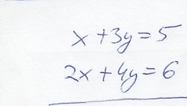


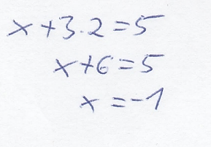
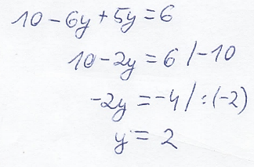
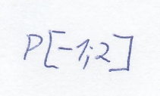
Dosadzovacia
Z jednej z rovníc vyjadríme jednu neznámu a dosadíme do druhej.

Slide 5
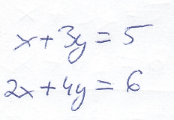
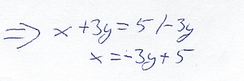


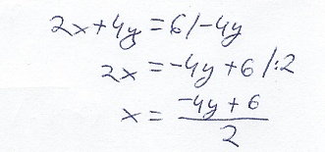
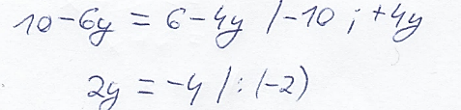


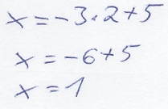

Porovnávacia
Z oboch rovníc vyjadríme tú istú neznámu a porovnáme ju.

Slide 6
Grafická
Grafickým vyjadrením lineárnych rovníc sú priamky. Zostrojíme dané priamky, pričom môžu nastať následné prípad.
Rôznobežne – priamky majú jeden spoločný bod.
Sústava má jedno riešenie
Rovnobežné – priamky nemajú žiaden spoločný bod.
Sústava nemá žiadne riešenie
Totožné – priamky majú nekonečne veľa totožných bodov.
Sústava má veľa riešení

Slide 7
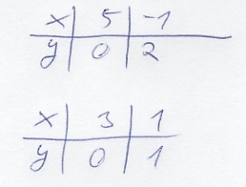
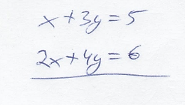
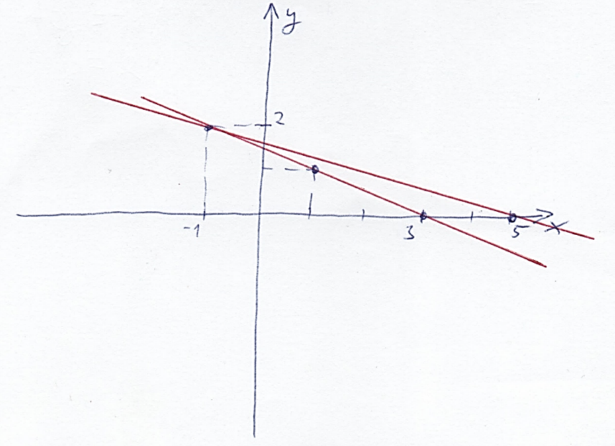
Grafická
pretínajú

Slide 8
Úloha
Numericky a graficky riešte sústavu rovníc.
3x + 2y = 4
5x – 4y =- 8

Slide 9
Ďakujem za pozornosť

